Slide 1


Slide 2
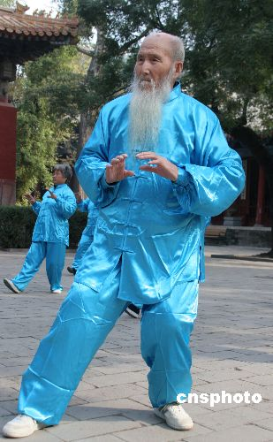
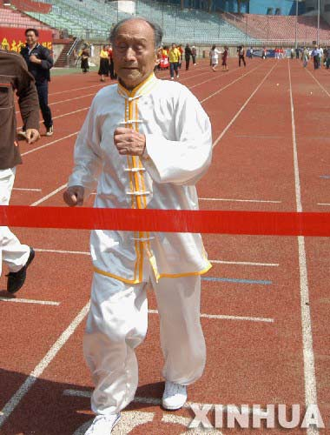

Slide 3
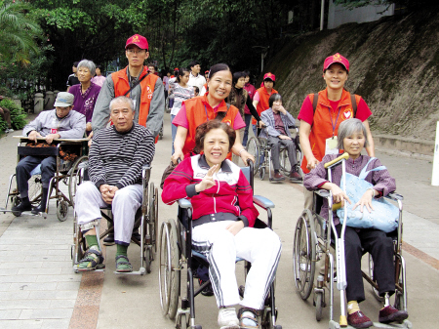

Slide 4

中医养生
预防心血管病
广州中医药大学第三附属医院
黄平东

Slide 5
不容忽视的数字
我国心血管病（高血压、冠心病、脑卒中、心衰等）现患人数2.9亿，每5个成年人中有1人是心血管病。其中，高血压患者2.7亿，脑卒中700万，心肌梗死250万，心衰450万，肺心病500万。
我国每年死于心血管病的约350万人，其中一半以上与高血压有关。心血管病死亡占总死亡原因的43.5%，居各种死因的首位，全国每5个死亡人中，就有2个是死于心脑血管病。我国每天心血管病死亡9590人，每小时400人，每10秒钟1人。
  （引自《中国心血管病报告2015》）

Slide 6
不容忽视的数字
在中国过早死亡原因排名中，1990年至2010年间卒中由第二位上升至第一位，冠心病由第七位上升至第二位，而且女性冠心病过早死亡情况更为严重。
高血压、吸烟、血脂异常、糖尿病、超重/肥胖、体力活动不足、不合理膳食和大气污染，仍是影响心血管健康的主要因素。
  （引自《中国心血管病报告2015》）

Slide 7
熟悉的名字
浙江卫视当红新闻主播梁薇，28岁
上海中发电气有限公司董事长南民，37岁
腾讯女性频道主编于石泓，37岁
同仁堂股份公司董事长张生瑜，39岁
凤凰网原总编辑吴征， 39岁
央视著名足球评论员陶伟， 42岁
著名作家王小波，45岁
著名喜剧小品演员高秀敏，46岁

Slide 8
触目惊心的数字
我国每年死于心脏性猝死的人数多达55万，平均每天1500多人，每分钟1人猝死。

Slide 9
数字背后的原因
生活方式改变
老龄化
预防保健体系缺陷
预防保健意识淡薄

Slide 10
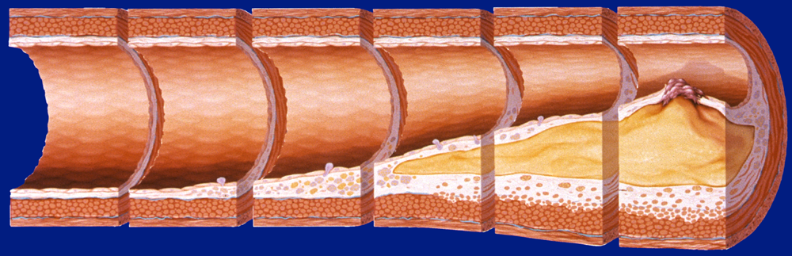
心血管病元凶-动脉粥样硬化

Slide 11
动脉粥样硬化的危险因素
血脂异常
高血压
吸烟
糖尿病或糖耐量异常
性别
年龄
肥胖
长期精神紧张
遗传因素

Slide 12
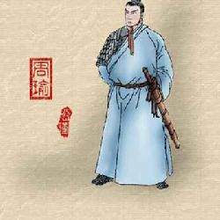
情志致病
周瑜之死
心碎综合征
抑郁症：全世界平均每年约有11．4％的成年人患抑郁性障碍。中国大陆地区的抑郁症患病率推测为7％～8％；

Slide 13
高血压的病因
遗传因素：约60%高血压患者有高血压家族史。
环境因素：
  饮食：高钠、高脂饮食，饮酒。
  精神应激
其他因素：
  超重或肥胖
  避孕药
  睡眠呼吸暂停低通气综合征

Slide 14
糖尿病的病因
遗传因素：
环境因素：
  年龄增长
  现代生活方式
  营养过剩
  体力活动不足
其他因素：
  肥胖

Slide 15
血脂异常的病因
遗传因素：
环境因素：
  年龄增长
  不良饮食习惯
  体力活动不足
其他因素：
  肥胖
  糖尿病
  酗酒

Slide 16
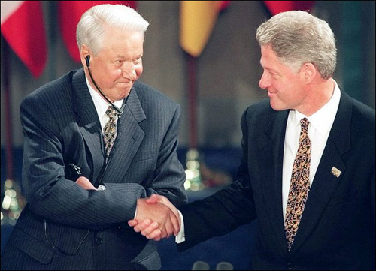

Slide 17
《黄帝内经》养生观简介
“上古之人，其知道者，法于阴阳，和于术数。食饮有节，起居有常，不妄作劳，故能形与神俱，而尽终其天年，度百岁乃去。”
“今时之人不然也，以酒为浆，以妄为常，醉以入房，以欲竭其精，以耗散其真，不知持满，不时御神，务快其心，逆于生乐，起居无节，故半百而衰也。”
--《素问·上古天真论》

Slide 18
《黄帝内经》养生观简介
“夫上古圣人之教下也，皆谓之：虚邪贼风，避之有时；恬淡虚无，真气从之；精神内守，病安从来？是以志闲而少欲，心安而不惧，形劳而不倦，气从以顺，各从其欲，皆得所愿。故美其食，任其服，乐其俗，高下不相慕，其民曰朴。是以嗜欲不能劳其目，淫邪不能惑其心，愚智贤不肖，不惧于物，故合于道。所以能年皆度百岁而动作不衰者，以其德全不危故也。”
--《素问·上古天真论》

Slide 19
《黄帝内经》养生观简介
“故智者之养生也，必顺四时而适寒暑，和喜怒而安居处，节阴阳而调刚柔。如是则僻邪不至，长生久视。” --《灵枢·本神篇》
“是故圣人不治已病治未病，不治已乱治未乱，此之谓也。夫病已成而后药之，乱已成而后治之，譬犹渴而穿井，斗而铸锥，不亦晚乎”。 --《素问·四气调神大论》

Slide 20
夏季养生原则
“夏三月，此谓蕃秀，天地之交，万物华实，夜卧早起，无厌于日，使志无怒，使华英成秀，使气得泄，若所爱在外，此夏气之应，养长之道也。”
--《素问•四气调神大论》

Slide 21
心血管病预防
国家心血管病中心副主任、中国医学科学院阜外医院副院长顾东风教授表示，降低心血管病风险关键还是要“管住嘴、迈开腿”，改善饮食结构，多吃水果蔬菜，减少脂肪摄入量，尽量低盐限油，少吃高热量、高蛋白类食物，避免酗酒和熬夜等不良生活习惯，加强体育锻炼。

Slide 22
心血管病预防保健原则
起居有节
饮食适宜
劳逸有度
心理健康
勤测勤理
《黄帝内经》：“上古之人，其知道者，法于阴阳，和于术数。食饮有节，起居有常，不妄作劳。故能形与神俱，而尽终其天年，度百岁乃去。”

Slide 23
起居有节
顺四时
适寒温
避邪气
足睡眠
贵坚持
《黄帝内经》：“智者之养生也，必顺四时而适寒暑，和喜怒而安居处，节阴阳而调刚柔。如是则僻邪不至，长生久视”

Slide 24
饮食适宜
戒烟限酒
低盐少脂
营养均衡
《黄帝内经》：“五谷为养，五果为助，五畜为益，五菜为充”
“五谷宜为养，失豆则不良，五畜适为益，过则害非浅，五菜常为充，新鲜绿黄红，五果当为助，力求少而数，气味合则服，尤当忌偏独，饮食贵有节，切切勿使过。”

Slide 25
饮食提点
食盐：每天少于5克。
肉类：较适宜的肉类有瘦猪肉、鸡肉、兔肉、鸽子肉等，忌食带皮肉类、动物内脏、五花肉。
鱼类：有降低血胆固醇作用，能预防血栓形成。忌食银鱼、河鳗、泥鳅、黄鳝、鳕鱼等无鳞鱼类及鱼子。
蔬菜水果：芹菜、胡萝卜、大蒜、番茄、香菇、木耳及绿叶蔬菜等；苹果、香蕉、山楂等。

Slide 26
烟酒提示
吸烟危害健康。
酒：男性饮酒精不超过30克，即葡萄酒小于100-150毫升（2-3两），或啤酒小于250-500毫升（半斤-1斤），或白酒小于25-50毫升（0.5-1两）；女性则减半量，孕妇不宜饮酒。不提倡饮高度烈性酒。WHO对酒的新建议是：酒，越少越好。至于酒类选择方面，以果酒较好。切忌空腹饮酒

Slide 27
劳逸有度
生命在于运动。
运动可以降压、降脂、降糖。
有氧运动：快步走、太极拳、慢跑、踏车、上楼梯、游泳、健身操、慢节奏交谊舞等。
运动的时间和强度：30分钟以上；小量、短时、多次、累积；运动后感觉舒适而不是疲惫。
运动的频度：每周3-4次。

Slide 28
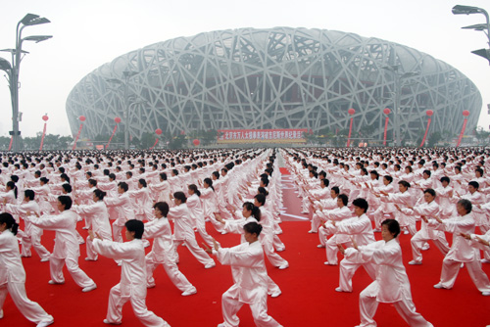
劳逸有度

Slide 29
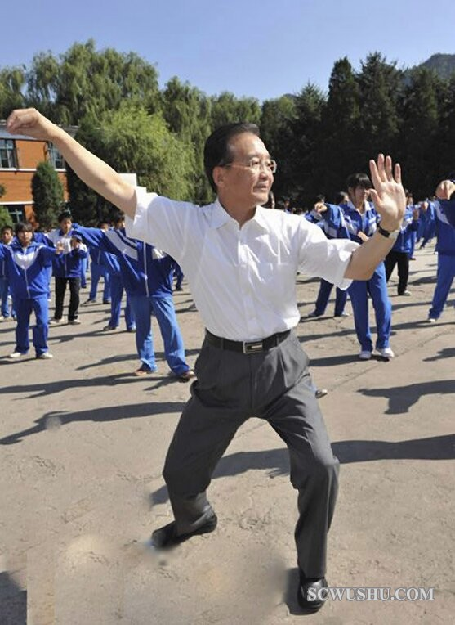
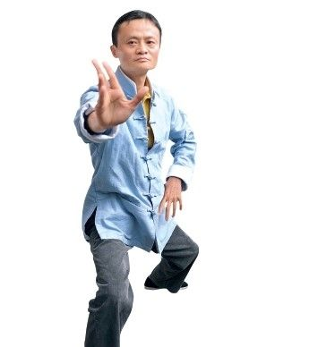
太极拳

Slide 30
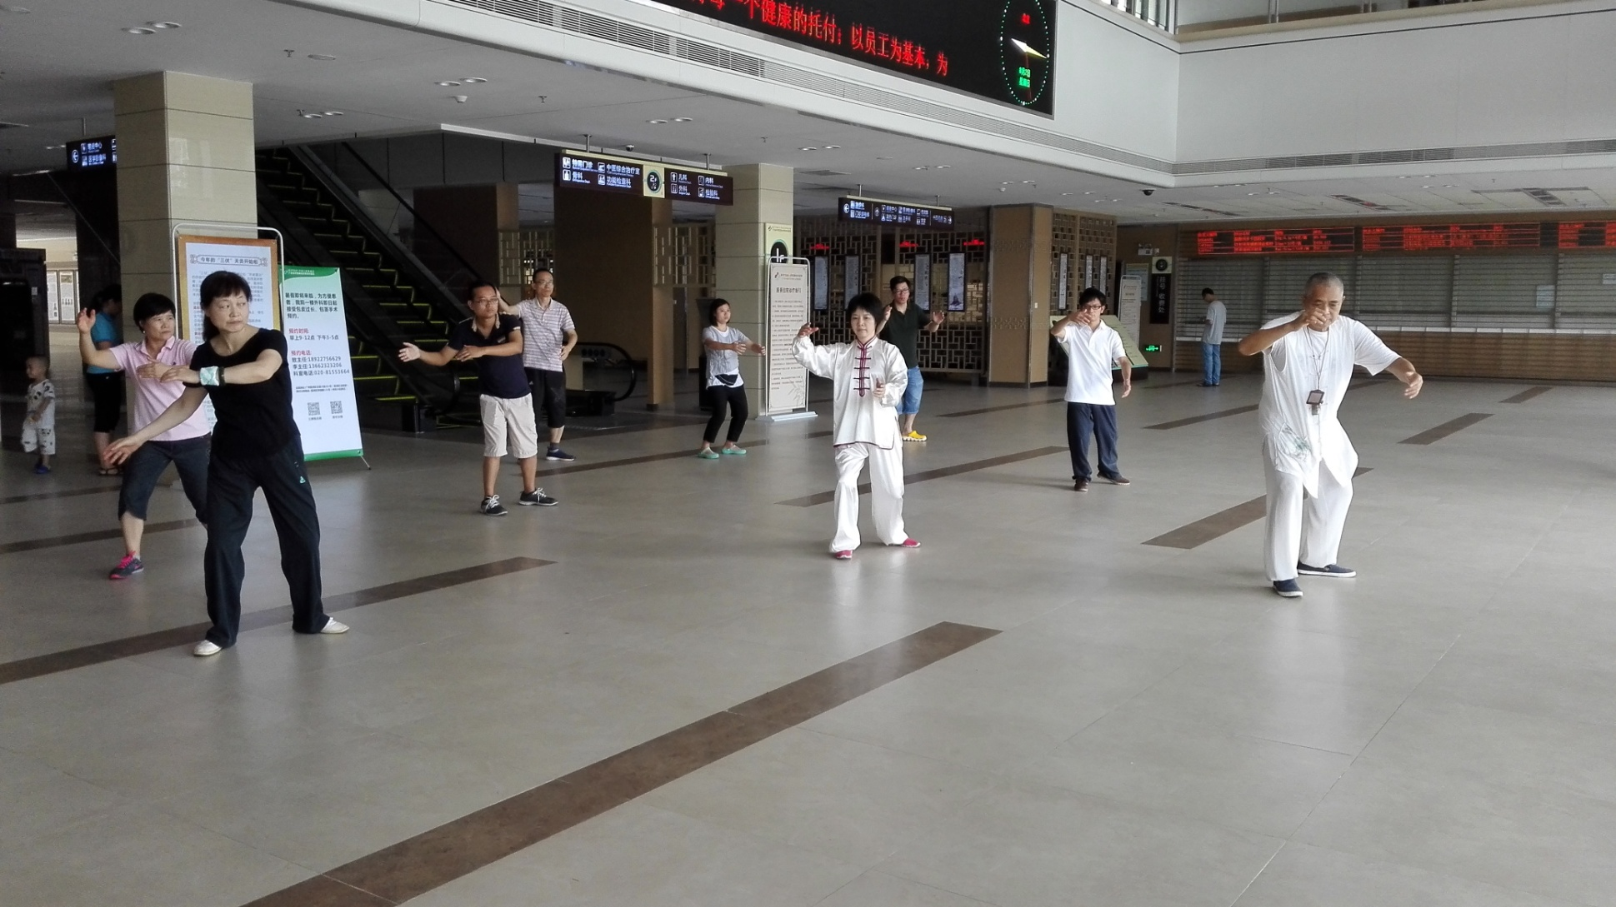
太极拳

Slide 31
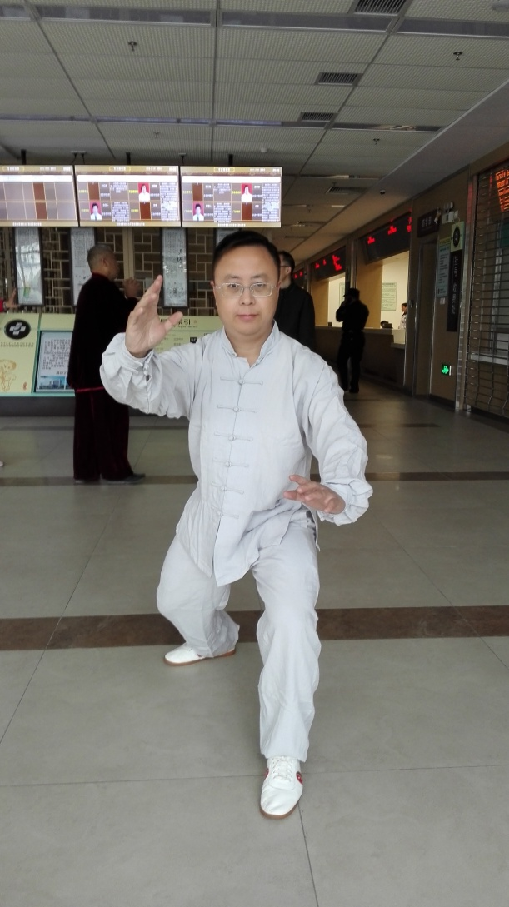
太极拳

Slide 32
心理健康
心情好疾病就少
正确的健康观
正确面对心血管病
《黄帝内经》：“恬淡虚无，真气从之，精神内守，病安从来”

Slide 33
勤测勤理
监测血压、血脂、血糖。
尽早调理。

Slide 34
心血管病药物预防
西药：阿司匹林、波立维、华法林等。
中药：活血化瘀类药，如丹参、田七等。

Slide 35


